Slide 1

Farmakovigilance na evropské úrovni
FARMAKOVIGILANČNÍ SYSTÉM a QPPV
Eva Jirsová

Slide 2
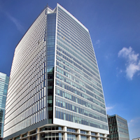
Evropská agentura pro léčivé přípravky - EMA
Farmakovigilance
Založena 1995, sídlo v Londýně (po brexitu ???)

Slide 3
Evropská agentura pro léčivé přípravky - EMA
Farmakovigilance
Evropská síť regulace léčiv – napojení lékových agentur členských států a EK
Odpovědnost za odborná hodnocení, dozor a monitorování bezpečnosti LP používaných v EU
Spolupráce v odborné i regulační oblasti
Společná legislativa a doporučené postupy

Slide 4
Evropská agentura pro léčivé přípravky - EMA
Farmakovigilance
7 odborných výborů, přes 30 prac. skupin
Hlavní odborný výbor CHMP (Výbor pro humánní LP) – centralizovaně registrované přípravky
FV výbor PRAC od 2012 (s novou FV legislativou), dříve PhVWP (FV pracovní skupina)
Koordinační skupina pro MRP/DCP procedury – CMD(h)

Slide 5
Evropská agentura pro léčivé přípravky - EMA
Farmakovigilance
Výbor pro vzácné LP (COMP)
Výbor pro moderní terapie (CAT)
pediatrický výbor (PDCO)
Výbor pro herbální LP (HMPC)
Výbor pro veterinární LP (CVMP)

Slide 6
Evropská agentura pro léčivé přípravky - EMA
Farmakovigilance
pracovní skupina pro krevní přípravky, pro farmakokinetiku, pro farmakogenomiku, pro vakcíny, pro kvalitu, pro biostatistiku, pro onkologii, pro animikrobiální léčbu, pro infekční choroby, pro CV choroby, pro revmatologii/imunologii, pro preklinickou bezpečnost, prac. skupina FV inspektorů, GCP inspektorů, EudraVigilance Expert WG… (několik tisíc odborníků)

Slide 7
FV spolupráce v rámci EU
Farmakovigilance
FV legislativa 2012 - posílení evropského FV systému, spolupráce a harmonizace hodnocení B/R
FV jednání v EMA
Společné hodnocení – dělba práce (např. referraly, signály, PSUSA) – hodnotí 1 (2) státy, ostatní připomínkují, společný závěr (většinou při hlasování)
Celoevropsky závazné závěry hodnocení

Slide 8
Farmakovigilanční výbor EMA
Farmakovigilance
PRAC – Pharmacovigilance Risk Assessment Committee
Vznikl 7/2012, dříve pracovní skupina pro FV (PhVWP)
Odpovědný za hodnocení a monitorování bezpečnosti
Pravidelná jednání 1. týden v měsíci (mimo srpna) po-čt
Zastoupeny všechny členské státy EU

Slide 9






1 člen + 1 náhradník každý členský stát
6 členů jmenovaných EK
1+1 pacient
1+1 ZP

Slide 10
FV výbor EMA – PRAC
Agenda
Farmakovigilance
Referraly (EU arbitráže, celoevropské přehodnocení)
  Bezpečnostní hodnotí PRAC, ostatní CHMP
  Postup Unie pro naléhavé záležitosti podle článku 107i směrnice - urgentní bezpečností problém
  Přehodnocení B/R (zpochybněna kvalita, bezp. či účinnost)
    podle článku 31 směrnice – postup v zájmu Unie
    podle článku 20 směrnice – pouze centralizované registrace

Slide 11
Referraly
Farmakovigilance
Zahájí členský stát nebo EK, pokud zjistí závažné FV skutečnosti (pozastavení/zrušení registrace, zákaz výdeje/používání LP, odmítnutí prodloužení registrace – z bezpečnostních důvodů), nebo byl informován držitelem.
Zahájení – informování EMA, EK a členských států
PRAC zvolí raportéra a ko-rapotéra
LoQ (otázky) pro držitele

Slide 12
Referraly
Farmakovigilance
Hodnocení rap/ko-rap, připomínky ostatních států
MAH může požádat o Oral Hearing
Může být svolána odborná poradní skupina SAG
Diskuse na jednání PRAC
Může být nový LoQ, doplněná hodnotící zpráva
Závěr přijat na základě hlasování většinou

Slide 13
Referraly
Farmakovigilance
Schválené doporučení výboru PRAC, zveřejňováno
Předáno ke schválení CMDh/CHMP
Pokud CMDh schválí konsensem, doporučení je právně závazné
Jinak finální schválení EK
Závěry závazné pro všechny členské státy

Slide 14
Další agenda PRAC
Farmakovigilance
Hodnocení FV signálů (z EudraVigilance aj. zdrojů) – EU dělba práce (jednotlivé státy zodpovědné za hodnocení určitých látek)
Pro centralizované registrace hodnoceny RMP, prodloužení registrace, PASS
PSUSA – jednotné hodnocení PSUR
FV inspekce
Dotazy od CHMP, členských států
Organizační záležitosti (postupy, doporučení…)

Slide 15
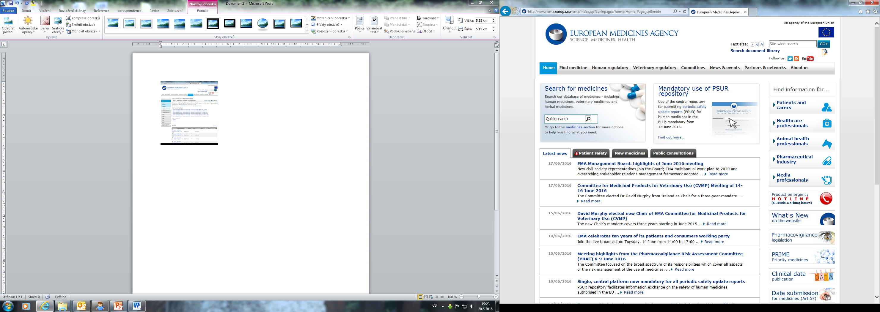

Slide 16
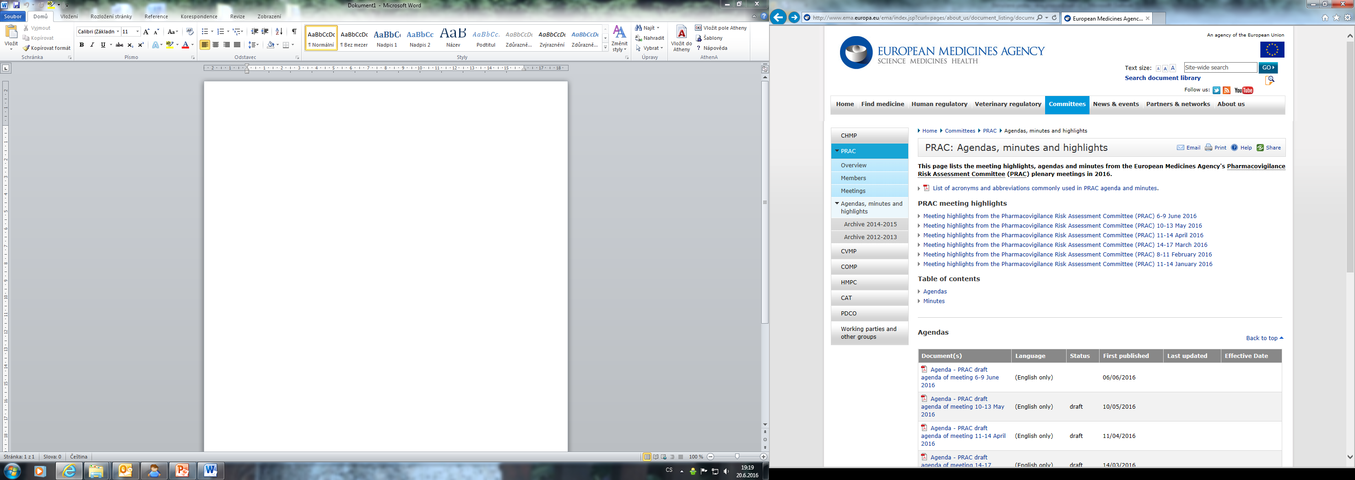

Slide 17


